Slide 1
Цифровая социализация: как быть в диалоге с ребенком. Докладчик: медицинский психолог БУ «Нижневартовская психоневрологическая больница» Павлова Ульяна

Slide 2
Два мира современного ребенка
Реальный мир Онлайн-мир

Slide 3
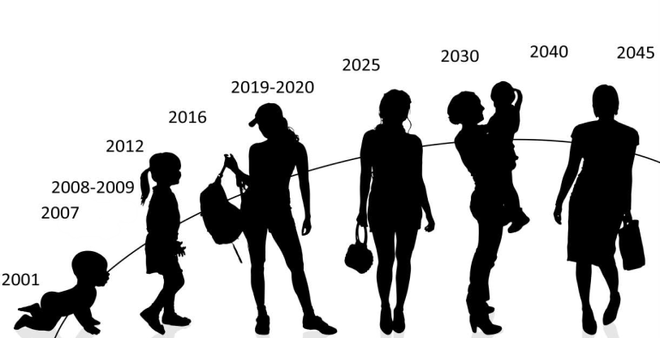
Поколение Альфа: будущее уже рядом
Сейчас
«Интернет вещей»: умный дом, умный город, тотальный мониторинг
Нейронет. Технологическая
WI-FI на 85%
поверхности Земли;
появление квантового компьютера
Поисковые системы в
сингулярность – Земля один большой компьютер
Гаджеты- импланты
человеческом организме
Интернетом пользуется треть населения планеты
Переход от «Интернета людей к «Интернету
вещей»
Первый Iphone - начало эпохи Multitouch
2020
ПК,
смартфоны,
3G

Slide 4
Личное онлайн пространство ребенка: семья «за кадром»
РЕАЛЬНАЯ ЖИЗНЬ
Незнакомые люди Другие взрослые
Знакомые Друзья
Семья
Я
ИНТЕРНЕТ
Другие взрослые Семья Знакомые
«Незнакомые друзья» Друзья
Я
В Интернете в зоне личного пространства остаются лишь ДРУЗЬЯ. Знакомые уступают место
«виртуальному», «незнакомому другу», а семья (родители) и профессиональная помощь (педагоги) остаются «за кадром».

Slide 5
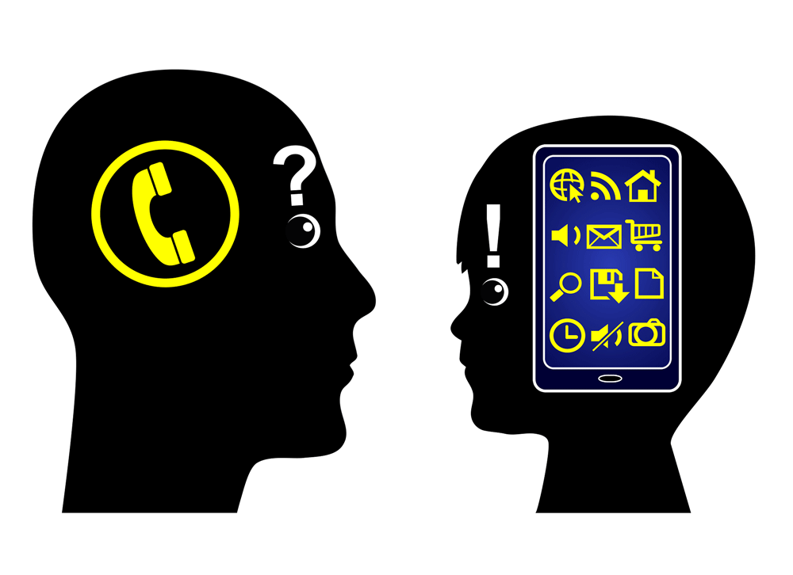
Цифровой разрыв между поколениями.

Slide 6
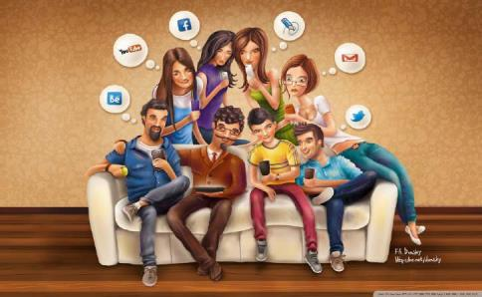
Изменение механизмов формирования
личности
Цифровая социализация
опосредованный всеми доступными ребенку инфокоммуникационными технологиями процесс овладения и присвоения им в онлайн-контекстах социального опыта, формирующего его цифровую личность, как часть реальной личности
Цифровая личность
это процессы и результаты постоянной оцифровки персональных данных, индивидуальных потребностей, деятельности, отношений, биографии, личностных особенностей и привычек

Slide 7
Цифровая социализация
Социализация ребенка проходит в двух контекстах: оффлайн и онлайн
Цифровая социализация – часть традиционной социализации
Цифровая социализация – опосредованный всеми доступными инфокоммуникационными технологиями процесс овладения и присвоения человеком социального опыта, приобретаемого в онлайн- контекстах и формирующего его цифровую личность, как часть реальной личности
Цифровая социализация – процесс становления личности, адаптации и интеграции в социальную систему информационного общества
В этом случае информационную социализацию следует рассматривать как часть более широкого понятия «цифровой социализации»

Slide 8
Изменение образа жизни российских школьников
Современные школьники воспринимают Интернет не как набор технологий,
а как среду обитания
53%
89%
Ежедневно пользуются Интернетом
Подростки 12-17 лет
4%
17%
Проводят по 5-8 часов в Интернете в выходные дни
Используют мобильные устройства (телефоны, смартфоны планшеты) для выхода в Сеть
23%
56%
50%
76%
Родители
Чувствуют себя уверенными пользователями Интернета
22%
48%
Испытывают радость при пользовании Интернетом
Всероссийское исследование цифровой компетентности подростков и родителей, Фонд Развития Интернет (2013)
27%
43%
Предпочитают роль друга в Интернете
26%
44%
Не чувствуют разницы между собой реальным и в Интернете
39%
65%
Чувствуют себя более самостоятельными и общительными
0%
20%
40%
60%
80%
100%

Slide 9
Цифровая личность в различных онлайн-контекстах
подростков имеют свой профиль в социальных сетях
пользуются различными мессенджерами и IP- телефонией
90%
60%
активные участники чатов и форумов
33%
Когнитивные и личностные изменения, которые появляются вследствие длительного погружения детей в эти контексты, находят яркое воплощение в порождаемых ими феноменах: интернет- зависимость, многозадачность, приватность, фейсбук-депрессия, номофобия, селфизм, медиавирусы, интернет-мемы и др.

Slide 10
Смешанная форма социализации.

Slide 11
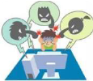
Виды агрессии в интернете
ФЛЕЙМИНГ – разжигание спора, публичные оскорбления и эмоциональный обмен репликами в интернете между участниками в равных позициях.
ТРОЛЛИНГ – размещение в интернете провокационных сообщений с целью вызвать негативную эмоциональную реакцию или конфликты между участниками.
ХЕЙТИНГ – негативные комментарии и сообщения, иррациональная критика в адрес конкретного человека или явления, часто без обоснования своей позиции.
КИБЕРСТАЛКИНГ – использование электронных средств для преследования жертвы через повторяющиеся сообщения, вызывающие тревогу и раздражение.
КИБЕРБУЛЛИНГ - агрессивные, умышленные, продолжительные во времени действия, совершаемые группой лиц или одним лицом с использованием электронных форм контакта и повторяющееся неоднократно в отношении жертвы, которой трудно защитить себя.

Slide 12
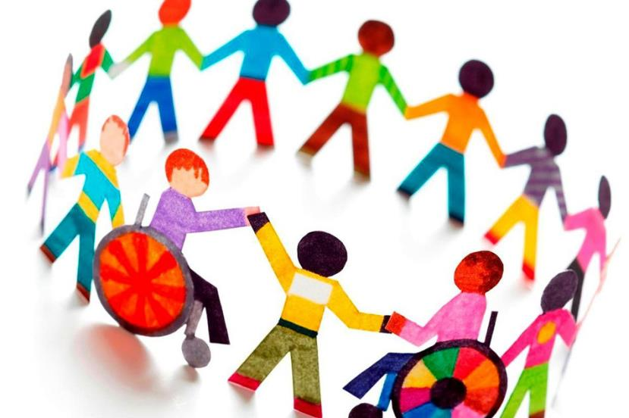
Положительное воздействие: - возможность быть социально активным

Slide 13
Секстинг и груминг
Здравствуйте, я - мама девятилетней девочки. Она вместе с подружкой познакомилась в ВКонтакте с женщиной, которая представилась фотографом и предложила им стать моделями. Когда дома никого не было, она связалась с ними по Skype и предложила позировать без одежды. Я узнала об этом слишком поздно. Сейчас эта женщина шантажирует мою дочь, принуждает позировать снова, угрожая выложить фотографии в Сеть. Подскажите, что делать?

Slide 14
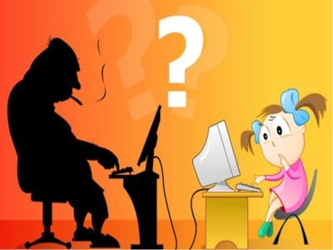
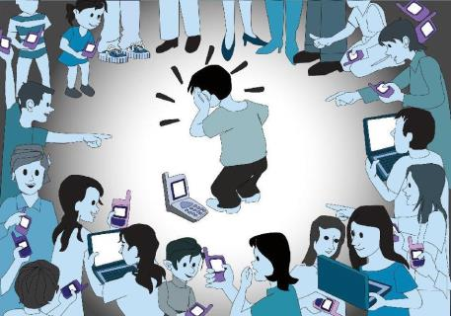
Сугубо негативное воздействие.

Slide 15
Добро или зло?

Slide 16
Вызовы образованию:
индикаторы низкой цифровой компетентности
Совершенствовать образовательный контент
Повышать познавательную мотивацию
Ориентация на личность
Применение знаний в реальной жизни
Равные возможности для всех детей
Освоение новых навыков учителями

Slide 17
Вызовы родителям:
индикаторы низкой цифровой компетентности
90% родителей не знают о средствах технического контроля за безопасностью ребенка
90% родителей не интересуются, что за программное обеспечение стоит на компьютере ребенка
92% родителей не могут помочь детям при решении всех проблем в Сети
46% родителей чувствуют себя неуверенными интернет-пользователями
84% детей не обращаются за помощью к родителям
Каждый третий родитель не знает о проблемах ребенка в Интернете
Каждого пятого родителя пользоваться Интернетом научили дети
Более половины детей не считают полезной помощь родителей

Slide 18
Выводы
Цифровую компетентность следует рассматривать как важнейший навык ХХI века, как основу безопасности и психического здоровья в информационном обществе. Повышению цифровой компетентности в школах с упором на безопасность цифровой среды должно уделяться специальное внимание наравне с умением считать и литературной грамотностью. Необходимо реализовывать профилактические мероприятия среди детей и подростков, направленные на информирование о существующих онлайн-угрозах, их видоизменениях, а также о способах борьбы с ними
Необходимо осуществлять информационно-просветительскую работу среди родителей и педагогов по проблемам, возникающим в связи с появлением различных типов онлайн- рисков, а также по способам совладания с ними, способствовать повышению цифровой компетентности взрослых с целью повышения их возможности грамотно организовывать жизнь, деятельность и отношения детей и подростков в условиях информационного общества в соответствии как с возрастными, так и индивидуальными особенностями представителей нового цифрового поколения
Необходимо разрабатывать новые подходы к определению норм работы школьника с инфокоммуникационными технологиями (ИКТ), исходя из реалий современного информационного общества

Slide 19
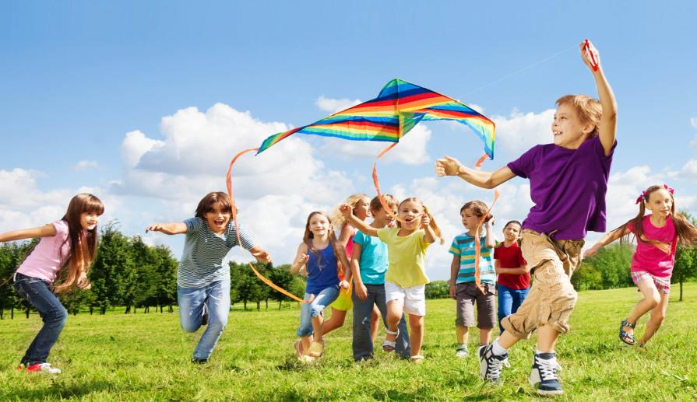
Благодарю за внимание!

